Slide 1

Faculdade de Tecnologia e Ciências da Bahia
Curso: Engenharia Civil
Disciplina: Acessibilidade na Construção Civil
Elevadores
Prof. Juliane Souza

Slide 2
Definições iniciais
as características básicas que definem o elevador de passageiros são sua velocidade nominal e a lotação da cabina
A definição da velocidade e da capacidade dos elevadores de um edifício é realizada por meio do cálculo de tráfego disposto na NBR 5665. Portanto, vejamos no esquema abaixo qual é o objetivo da NBR 5665 e onde a norma se aplica.

Slide 3
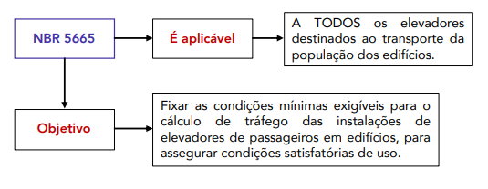
Definições iniciais

Slide 4
Definições iniciais
A grande maioria dos edifícios residenciais apresentam um fluxo de pessoas que é satisfatoriamente atendido por elevadores que atuam com velocidade de 1,0 m/s e capacidade entre 6 a 9 pessoas.
A norma estipula que para o cálculo do tráfego a população deve ser consignada no projeto e estipulada em comum acordo entre o proprietário e o autor do projeto em função do espaço útil projetado do edifício atendendo os valores mínimos prescritos na norma. Assim...

Slide 5
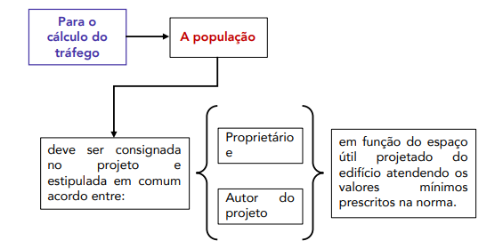
Definições iniciais

Slide 6
Tráfego
O tráfego deve ser calculado em função da população estipulada e deve atender aos percentuais e áreas de ocupação prescritas na mesma norma, que serão abordados adiante, objetivando o transporte de pessoas em edifícios que possuem as seguintes destinações:
Escritórios;
Apartamentos;
Hotéis;
Restaurantes;
Hospitais;
Escolas;
Edifícios-garagem com rampas, sem manobristas;
Lojas e centros comerciais.

Slide 7
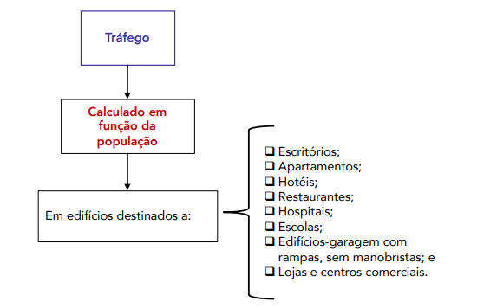
Tráfego
Cálculo do tráfego:

Slide 8
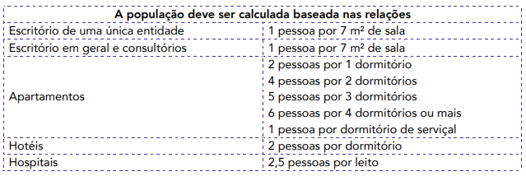
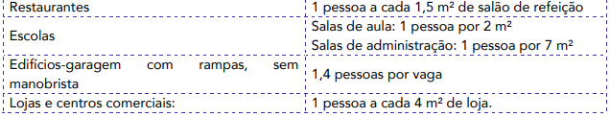
Tráfego
Vejamos, na tabela abaixo, como que a NBR 5665 estabelece as relações para o cálculo da população de um edifício.

Slide 9
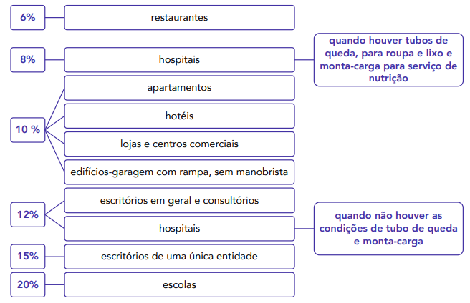
Tráfego
No que diz respeito ao tráfego predominante de subida a norma estabelece uma quantidade percentual mínima que os elevadores devem ser capazes de transportar, em 5 minutos.

Slide 10
Cálculos do tempo total de viagem
O tempo total de viagem é calculado pela seguinte equação:
Onde: T = Tempo total de viagem;
T1 = Tempo de percurso total, ida e volta, entre os pavimentos extremos sem paradas;
T2 = Tempo total de aceleração e retardamento (metade do resultado da multiplicação do número de paradas prováveis pelos tempos dados na tabela 2 da norma).
T3 = Tempo total de abertura e fechamento de portas (calculado pela multiplicação do número de paradas prováveis pelo tempo de abertura e fechamentos das portas, em uma parada, dado na Tabela 3 da norma);
T4 = tempo total de entrada e saída de passageiros (calculado pela multiplicação do valor correspondente à lotação da cabina, pelo tempo de entrada e saída de cada passageiro, dado na tabela 4 da norma).

Slide 11
OBS
Note que na equação do tempo total de viagem há uma soma parcial e possui um adicional de 0,1 (10%) na soma dos tempos de abertura e fechamento de portas e de entrada e saída dos passageiros. Esse valor é obtido empiricamente e nada mais é do um adicional devido ao tempo que o elevador espera no andar pelos passageiros distanciados.

Slide 12

Cálculos do tempo total de viagem
O percurso total T1 pode ser calculado por:
Em que S é o percurso em metros e V é a velocidade do elevador em metros por segundo

Slide 13
Cálculos do tempo total de viagem
O tempo total de aceleração e retardamento é o tempo gasto para acelerar e desacelerar o elevador, em cada viagem.
Ele é obtido de forma tabelada

Slide 14


Cálculos do tempo total de viagem

Slide 15

Cálculos do tempo total de viagem
O tempo total de abertura e fechamento de portas é o tempo gasto para abertura e fechamento das portas do elevador em cada parada.
Ele é dado em função do tipo de porta e é tabelado

Slide 16
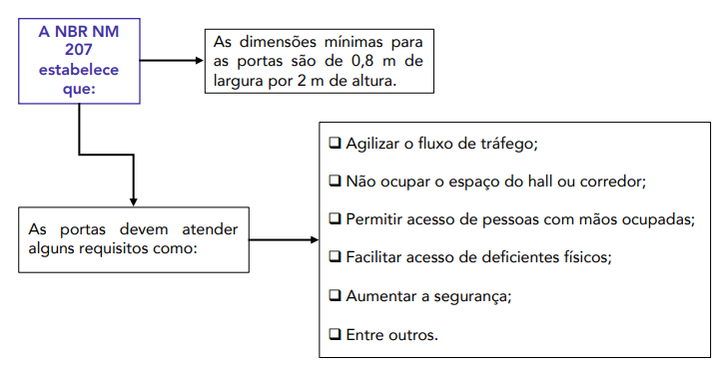
OBS

Slide 17
OBS
Além disso, a NBR NM 207 estabelece que portas e seus dispositivos de travamento devem possuir resistência mecânica de modo que, na posição travada e submetida a uma força de 300 N aplicada perpendicularmente a folha em qualquer ponto de qualquer face, uniformemente distribuída em uma área circular ou quadrada de 5 cm², as portas devem resistir a deformação permanente, resistir sem deformação elástica maior que 15 mm e operar satisfatoriamente após o ensaio.

Slide 18

Cálculos do tempo total de viagem
O tempo total de entrada e saídas de passageiros é o tempo gasto para entrada e saída dos ocupantes da cabina, em cada parada. Ele é dado na tabela abaixo em função da abertura livre da porta

Slide 19

Capacidade de transporte de um elevador
A capacidade de transporte de um elevador em 5 minutos (300 s), deve ser calculada pela seguinte equação, de acordo com a norma:
Onde Ct é a capacidade de transporte, L é a lotação da cabina, não contando o ascensorista e T é o tempo total da viagem em segundos.

Slide 20
Exemplo
Calcular a capacidade de transporte para um elevador que gasta 25 segundos (tempo total de viagem) para transportar 6 pessoas (capacidade da cabine, excluindo o ascensorista, então em 300 segundo ele irá transportar quantas pessoas?

Slide 21

Capacidade de transporte de um elevador
Em edifícios com mais de um elevador a capacidade de tráfego é calculada pela soma da capacidade de transporte de cada elevador, em outras palavras será a quantidade de pessoas transportadas por toda a bateria de elevadores, conforme a seguinte equação:

Slide 22

Capacidade de transporte de um elevador
A NBR 5665 traz também eu seu texto a equação para o cálculo do intervalo de tráfego que nada mais é do que o tempo total de viagem dividido pelo número de elevadores presentes. Vejamos:
Onde I é o intervalo de tráfego, T é o tempo total de viagem em segundo e n é o número de elevadores.

Slide 23
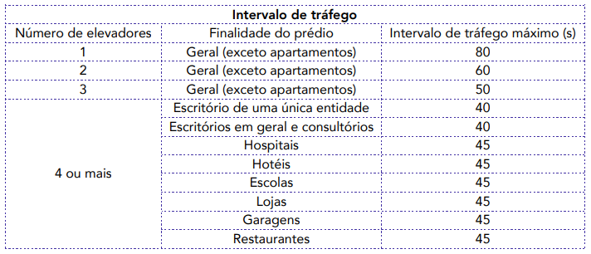
Capacidade de transporte de um elevador
Em relação ao intervalo de tráfego a NBR 5665 apresenta a seguinte tabela indicando os valores nos quais o intervalo de tráfego máximo admissível deve respeitar. Com exceção para edifícios em que elevadores atendam exclusivamente apartamentos.

